Slide 1
Тема
« Роль ИКТ в развитии информационной компетенции учащихся, развитие интереса к предмету»
Учитель МОУ СОШ №2
ЕВГРАФОВА Н.А.

Slide 2
Урок – это зеркало общей и педагогической культуры учителя, мерило его интеллектуального богатства, показатель его кругозора и эрудиции. В. Сухомлинский

Slide 3
МЫ ВОСПРИНИМАЕМ
10% из того, что мы ЧИТАЕМ
20% из того, что мы СЛЫШИМ
30% из того, что мы ВИДИМ
50% из того, что мы ВИДИМ и СЛЫШИМ
70% из того, что ОБСУЖДАЕМ с другими
80% из того, что мы ИСПЫТЫВАЕМ лично
95% из того, что мы ПРЕПОДАЕМ кому-то еще
Уильям Глассер

Slide 4
Структура урока с ИКТ:
Цель и содержание урока обусловлены требованиями стандарта и учебной программы, но благодаря ИКТ могут быть расширены.
Метод обучения может быть использован любой, особо возрастает эффективность объяснительно-иллюстративного, частично-поискового, проектного методов.
Формы обучения могут быть любыми: фронтальными, парными, групповыми и индивидуальными; их выбор зависит от количества компьютеров в классе.
Дидактическая структура урока:
определенное организационное начало и постановка задач урока;
актуализация необходимых знаний и умений, включая проверку домашнего задания;
объяснение нового материала;
закрепление или повторение изученного на уроке;
контроль и оценка учебных достижений учащихся в течение урока;
подведение итогов урока;
задание на дом;

Slide 5
ИКТ и педагогика
Основные принципы дидактики | Роль ИКТ в реализации основных принципов дидактики
Принцип наглядности - «золотое правило»: все, что возможно представлять для восприятия чувствами: видимое – для восприятия зрением, слышимое – слухом, запахи – обонянием, подлежащее вкусу – вкусом, доступное осязанию – путем осязания, надо представлять через эти органы восприятия». Ян Амос Коменский | ИКТ позволяют дополнить «золотое правило» Коменского: наглядно можно представлять не только то, что возможно для непосредственного восприятия чувствами, но и то что выражается абстрактными законами и моделями.

Slide 6
Принцип доступности и посильности образования: изучаемый материал по уровню трудности должен быть доступен, но в то же время требовать напряжения умственных и духовных сил для усвоения. | ИКТ позволяют генерировать задачи возрастающей сложности (трудности). Ученик сам будет отбирать задачи, требующие от него умственного напряжения
Принцип индивидуализации обучения: каждый обучающийся уникален, каждый способен по-своему. | ИКТ позволяют каждому учащемуся выстроить индивидуальную программу освоения необходимого учебного материала, обеспечивая доступ к базам данных и к преподавателю для консультаций
Принцип сознательности и активности: ученик должен выступать субъектом учебной деятельности. | ИКТ позволяют максимально реализовать субъектную позицию учащегося

Slide 7
ОСНОВАНИЕ
ГРЕЧЕСКИХ
КОЛОНИЙ
5 класс

Slide 8
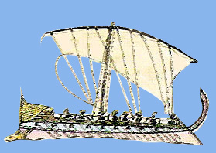
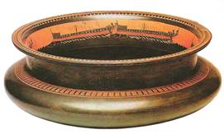
ПРИЧИНЫ ГРЕЧЕСКОЙ КОЛОНИЗАЦИИ
Изучив источник и литературу мы поняли, что греки основывали колонии, т.к.:
в Греции ощущалась острая нехватка земли из-за перенаселения полисов и возникала угроза голода
шла ожесточенная борьба между знатью и демосом, и проигравшая сторона вынуждена была покидать свой полис
греки стремились развивать свою торговлю и ремесло (поэтому нуждались в источниках сырья)

Slide 9
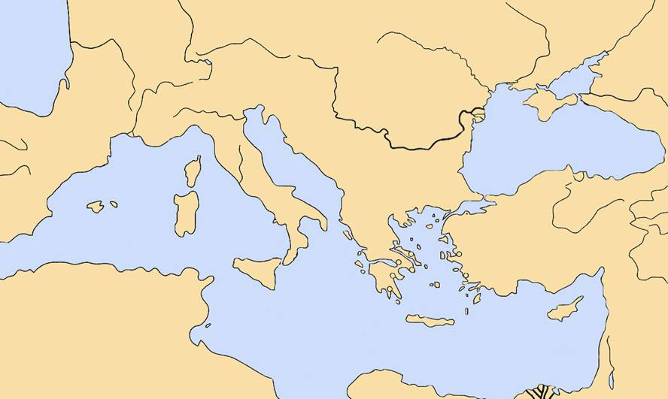
НАПРАВЛЕНИЯ КОЛОНИЗАЦИИ
Танаис
Ольвия
Пантикапей
Массалия
Херсонес
Черное море
Италия
Испания
Неаполь
Византий
о. Сицилия
Малая Азия
Сиракузы
ГРЕЦИЯ
о. Кипр
Средиземное море
Африка
Кирена
Греческая колония
Направление колонизации

Slide 10
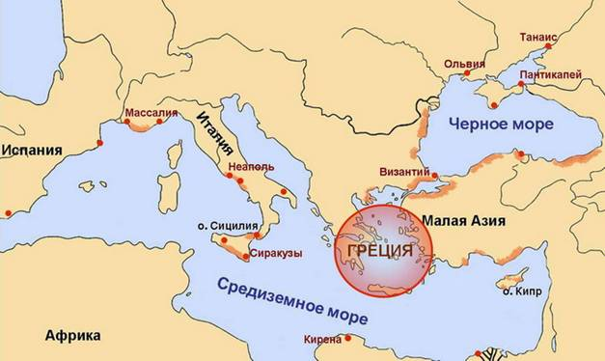
территории, колонизированные греками
Исследовав карту, мы выяснили, что:
греки основывали свои колонии на побережье Средиземного и Черного морей
Греки расселись вокруг моря, как лягушки среди болота
Сократ

Slide 11
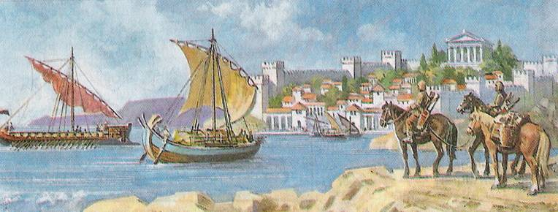
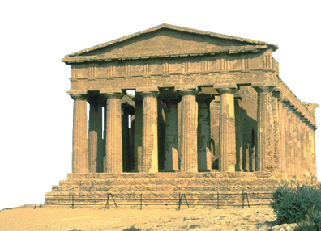
ГРЕЧЕСКАЯ КОЛОНИЯ
Изучив источник и рассмотрев иллюстрацию, мы поняли, что:
греки создавали свои поселения на свободных землях, на берегу моря с удобной бухтой
греки укрепляли свои поселения крепостными стенами, опасаясь внешних врагов
Храм Геры на о.Сицилия

Slide 12
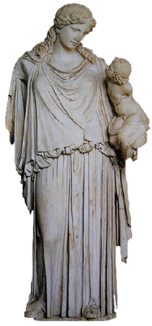
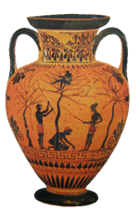
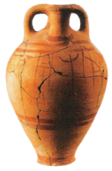
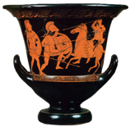
РАЗВИТИЕ ТОРГОВЛИ
Греческие купцы привозили:
из городов Греции
в колонии
оливковое масло, вино
Монеты из Афин
изделия ремесла:
оружие
вазы
статуи из мрамора
ткани
Амфора – сосуд для хранения вина или масла

Slide 13
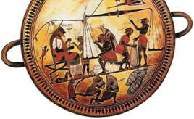
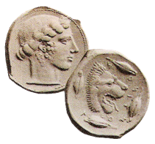
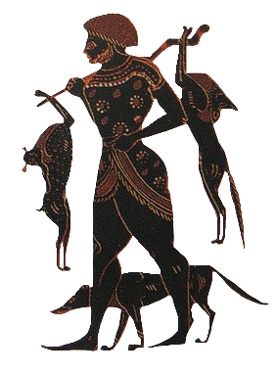
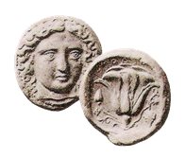
РАЗВИТИЕ ТОРГОВЛИ
Греческие купцы привозили:
Взвешивание сильфия (ценного растения) в г. Кирены (Африка)
в города Греции
из колоний
пшеницу
рабов
Монеты
мед
из г. Милета
шкуры животных
скот
с о. Родос

Slide 14
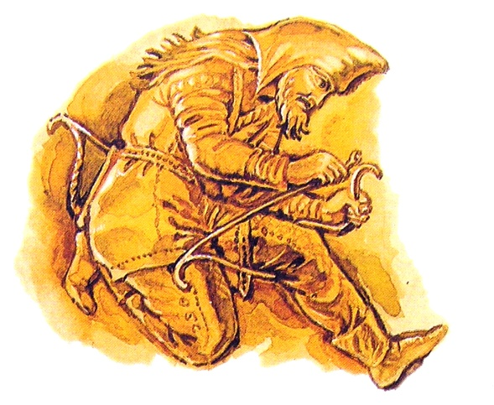
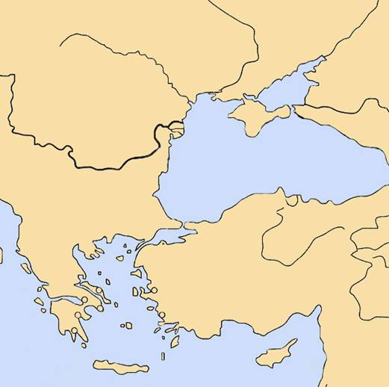
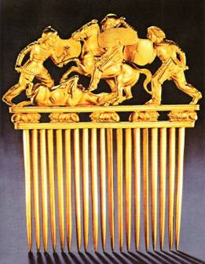
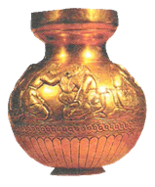
ГРЕКИ И СКИФЫ
Скифский лучник. Изображение на древнегреческой вазе
скифы
Ольвия
Черное море
Милет
Эгейское море
Спарта
Афины
Золотые вещи из скифских курганов

Slide 15
ЧТО ДАЛА КОЛОНИЗАЦИЯ ГРЕКАМ
Колонизация:
расширила знания древних греков. Они встретились со множеством новых для них народов, узнали об их обычаях, религии и культуре
способствовала развитию хозяйства и торговли, а также мореплавания. Росли и богатели новые города
заставила греков осознать себя единым народом, отличающимся от других народов. Греки стали называть себя эллинами, а свою страну - Элладой. Другие народы они называли варварами

Slide 16
Тест для самопроверки учащихся
1. Греки покидали Родину и основывали свои поселения из-за:
а) увеличения притока рабов в полисы Греции
б) угрозы голода
в) вторжения племен дорийцев с севера.
2. Где греки основывали свои колонии?
а) в глубине чужих территорий
б) во внутренних районах балканского полуострова
в) на побережье Средиземного и Черного морей.
3. Товары, которые греки везли в колонии, - это:
а) оливковое масло, вино, оружие
б) рабы, зерно, оливковое масло
в) зерно, мед, шкуры животных.
4. Греческие колонии:
а) подчинялись метрополиям
б) превращались в самостоятельные государства
в) входили в состав государств, на территории которых были основаны.
5. Греки, жившие в разных концах побережья Средиземного и Черного морей,:
а) порывали связь с Родиной
б) забывали родной язык и перенимали культуру местных народов
в) говорили на родном языке и называли себя эллинами.

Slide 17
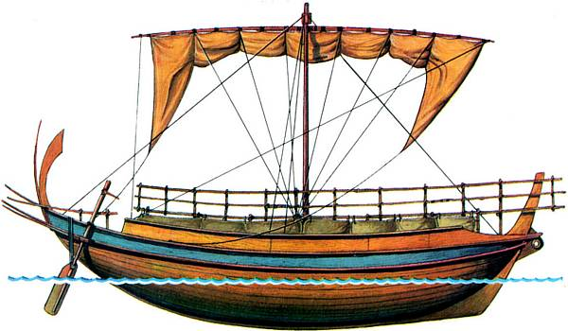
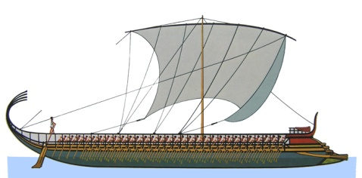
Задания для самопроверки:
Греки называли одни свои корабли – «многоместные» и «крутобокие», а другие – «многовесельные» и «быстролетные».
К каким из кораблей, изображенных на рисунках, можно отнести первые эпитеты, а к каким – вторые? Как использовались те и другие корабли?
2.
1.

Slide 18
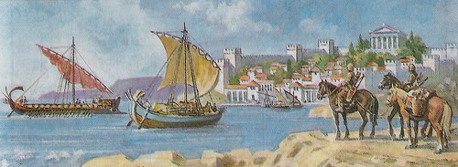
Рассмотрите на рисунке древнегреческие корабли. Какой из них является торговым кораблем, а какой – военным? Объясните, почему вы так думаете?

Slide 19
На следующем уроке возможно использование некоторых фрагментов презентации для проверки знаний.
Я считаю, что такая форма работы на уроке формирует навыки и умения
-логического мышления
- развивает зрительную память
что позволяет уже с 5 класса подготавливать учащихся к работе с КИМАМи на экзаменах в форме ЕГЭ.
Формируя информационную компетентность, мало установить в школе один или несколько компьютерных классов с современной техникой и всех поголовно научить информационным технологиям и программированию. Надо менять технологию обучения, по-новому организовывать учебный процесс, подумать о том, какими должны быть ученики и учителя, и, естественно, учебники.

